Slide 1
AIDT 초등 수학
- [6-1-3] 놀이를 더하다 -

Slide 2

수학_6-1-3_놀이를 더하다_발사! 나눗셈을 옳게 하면 내 땅!
교사/학생
No | UI Description
1 | 슬라이드 버튼
발사! 나눗셈을 옳게 하면 내 땅!
모둠을 구성한 다음 개별 기기로 활동해요!
인원
4명
준비물
놀이 카드, 주사위

Slide 3

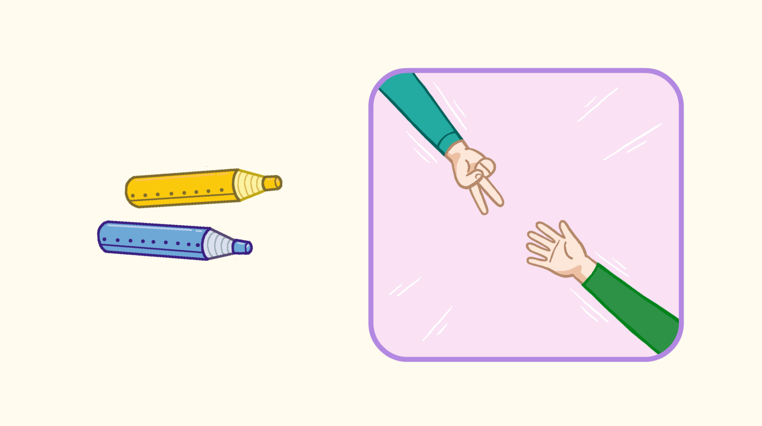
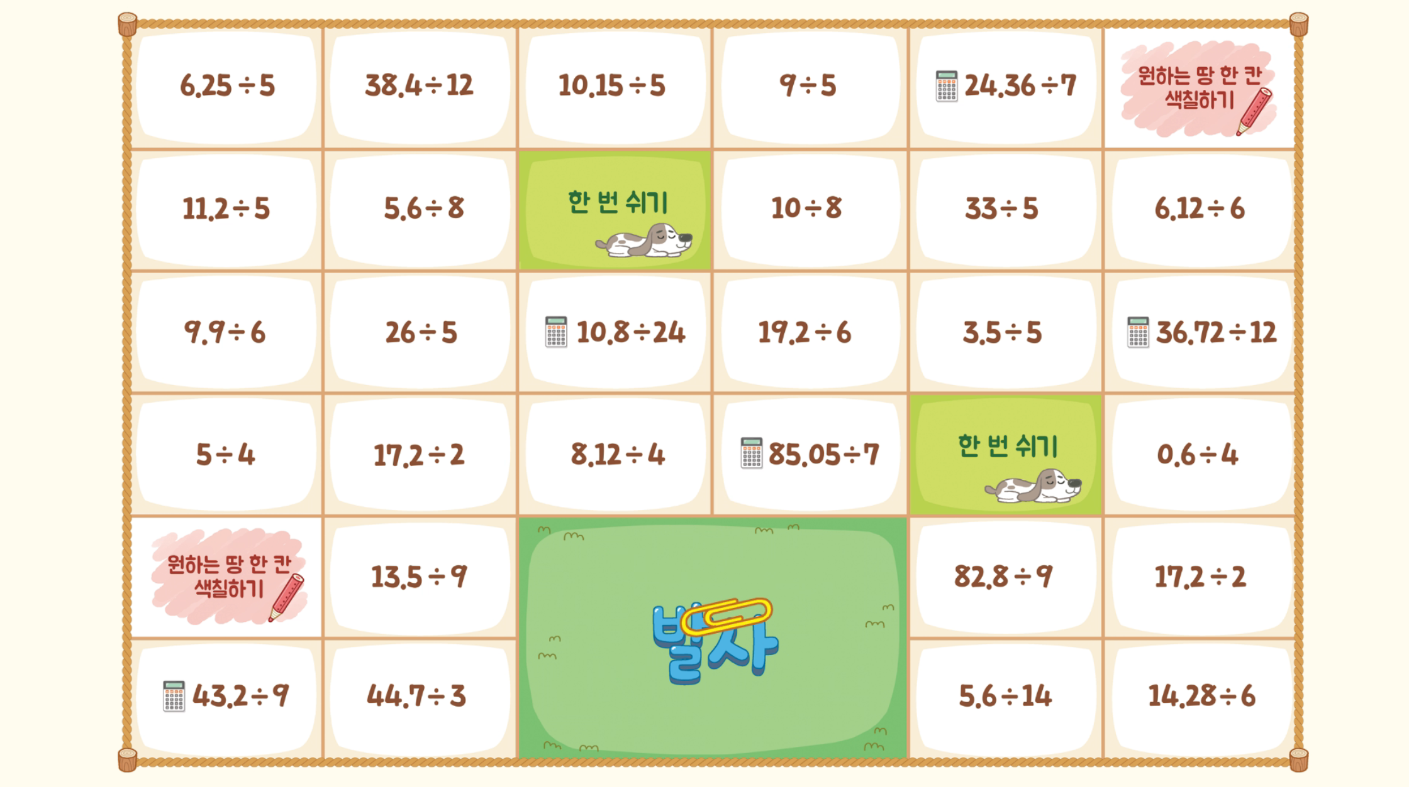
수학_6-1-3_놀이를 더하다_발사! 나눗셈을 옳게 하면 내 땅!
교사/학생
교사/학생
1
서로 다른 색의 색연필을 고른 후 가위바위보로 놀이 순서를 정합니다.
2
놀이 시간(예: 10분)을 정하고, 클립을 놀이판의 (발사)에 놓습니다.

Slide 4

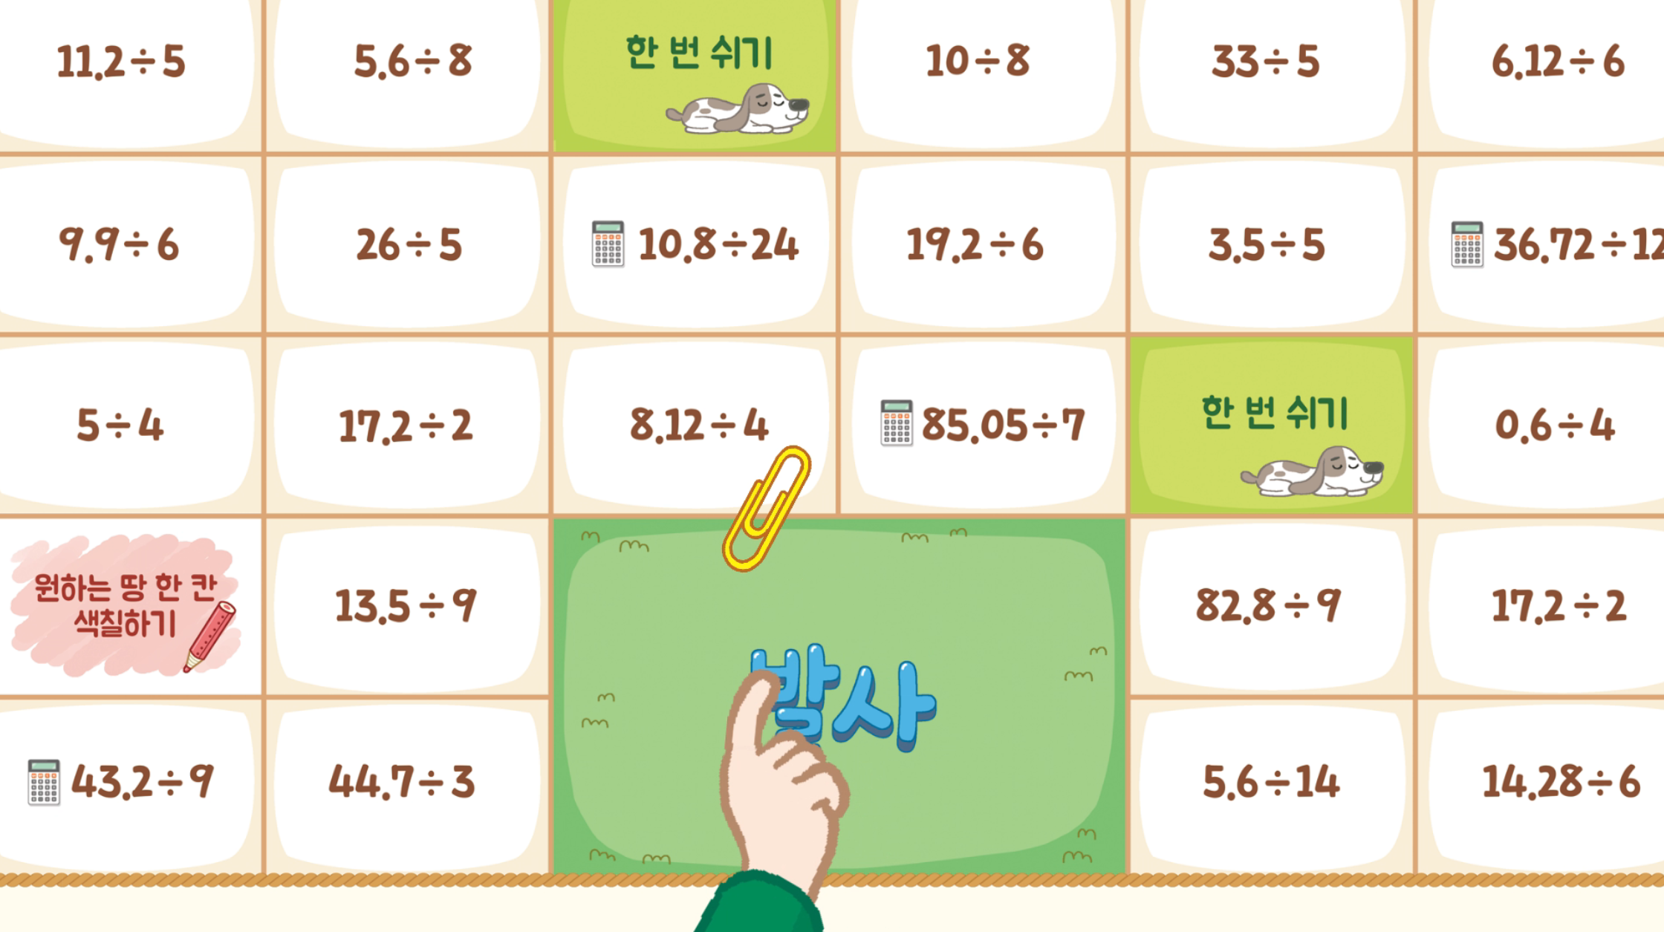
수학_6-1-3_놀이를 더하다_발사! 나눗셈을 옳게 하면 내 땅!
교사
교사
No | UI Description
1 | 버튼을 누르면 모둠 구성 기능이 팝업으로 노출
2 | 슬라이드 버튼
3 | 페이지 네비게이션
4 | 활동 영상 버튼 클릭 시 팝업에서 영상 재생
4
1
순서대로 원하는 땅을 향해 클립을 튕깁니다.
활동 영상
2
1
모둠 구성하기
3

Slide 5
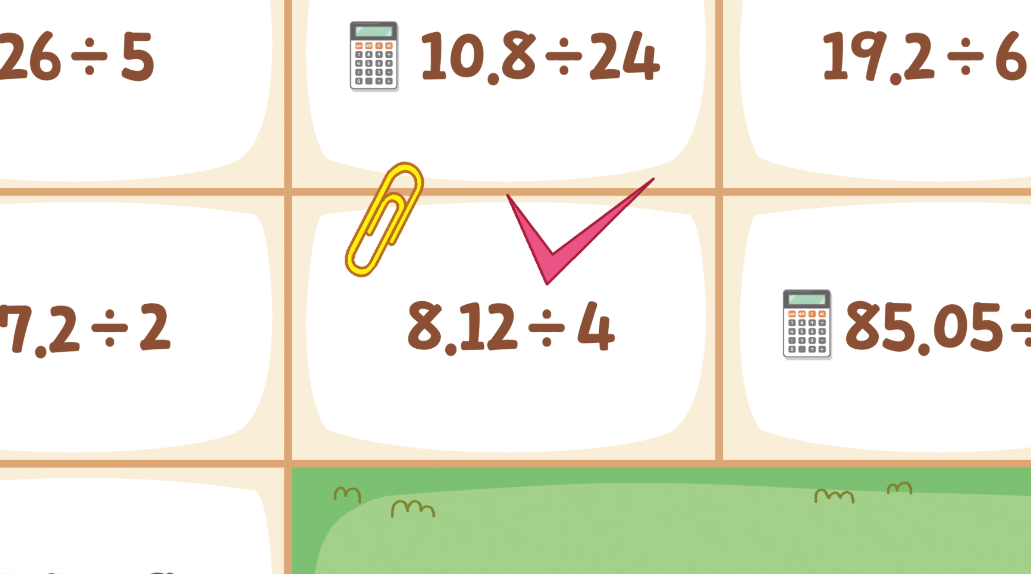
수학_6-1-3_놀이를 더하다_발사! 나눗셈을 옳게 하면 내 땅!
교사
교사
No | UI Description
1 | 버튼을 누르면 모둠 구성 기능이 팝업으로 노출
2 | 슬라이드 버튼
3 | 페이지 네비게이션
4 | 활동 영상 버튼 클릭 시 팝업에서 영상 재생
2
클립이 여러 땅에 걸친 경우 클립이 더 많이 걸친 땅이 도착한 땅이 됩니다. 또, 클립이 색칠된 땅에 도착하거나 놀이판 밖으로 나간 경우 클립을 발사에 놓고 다시 한번 튕깁니다.
4
활동 영상
2
1
모둠 구성하기
3

Slide 6
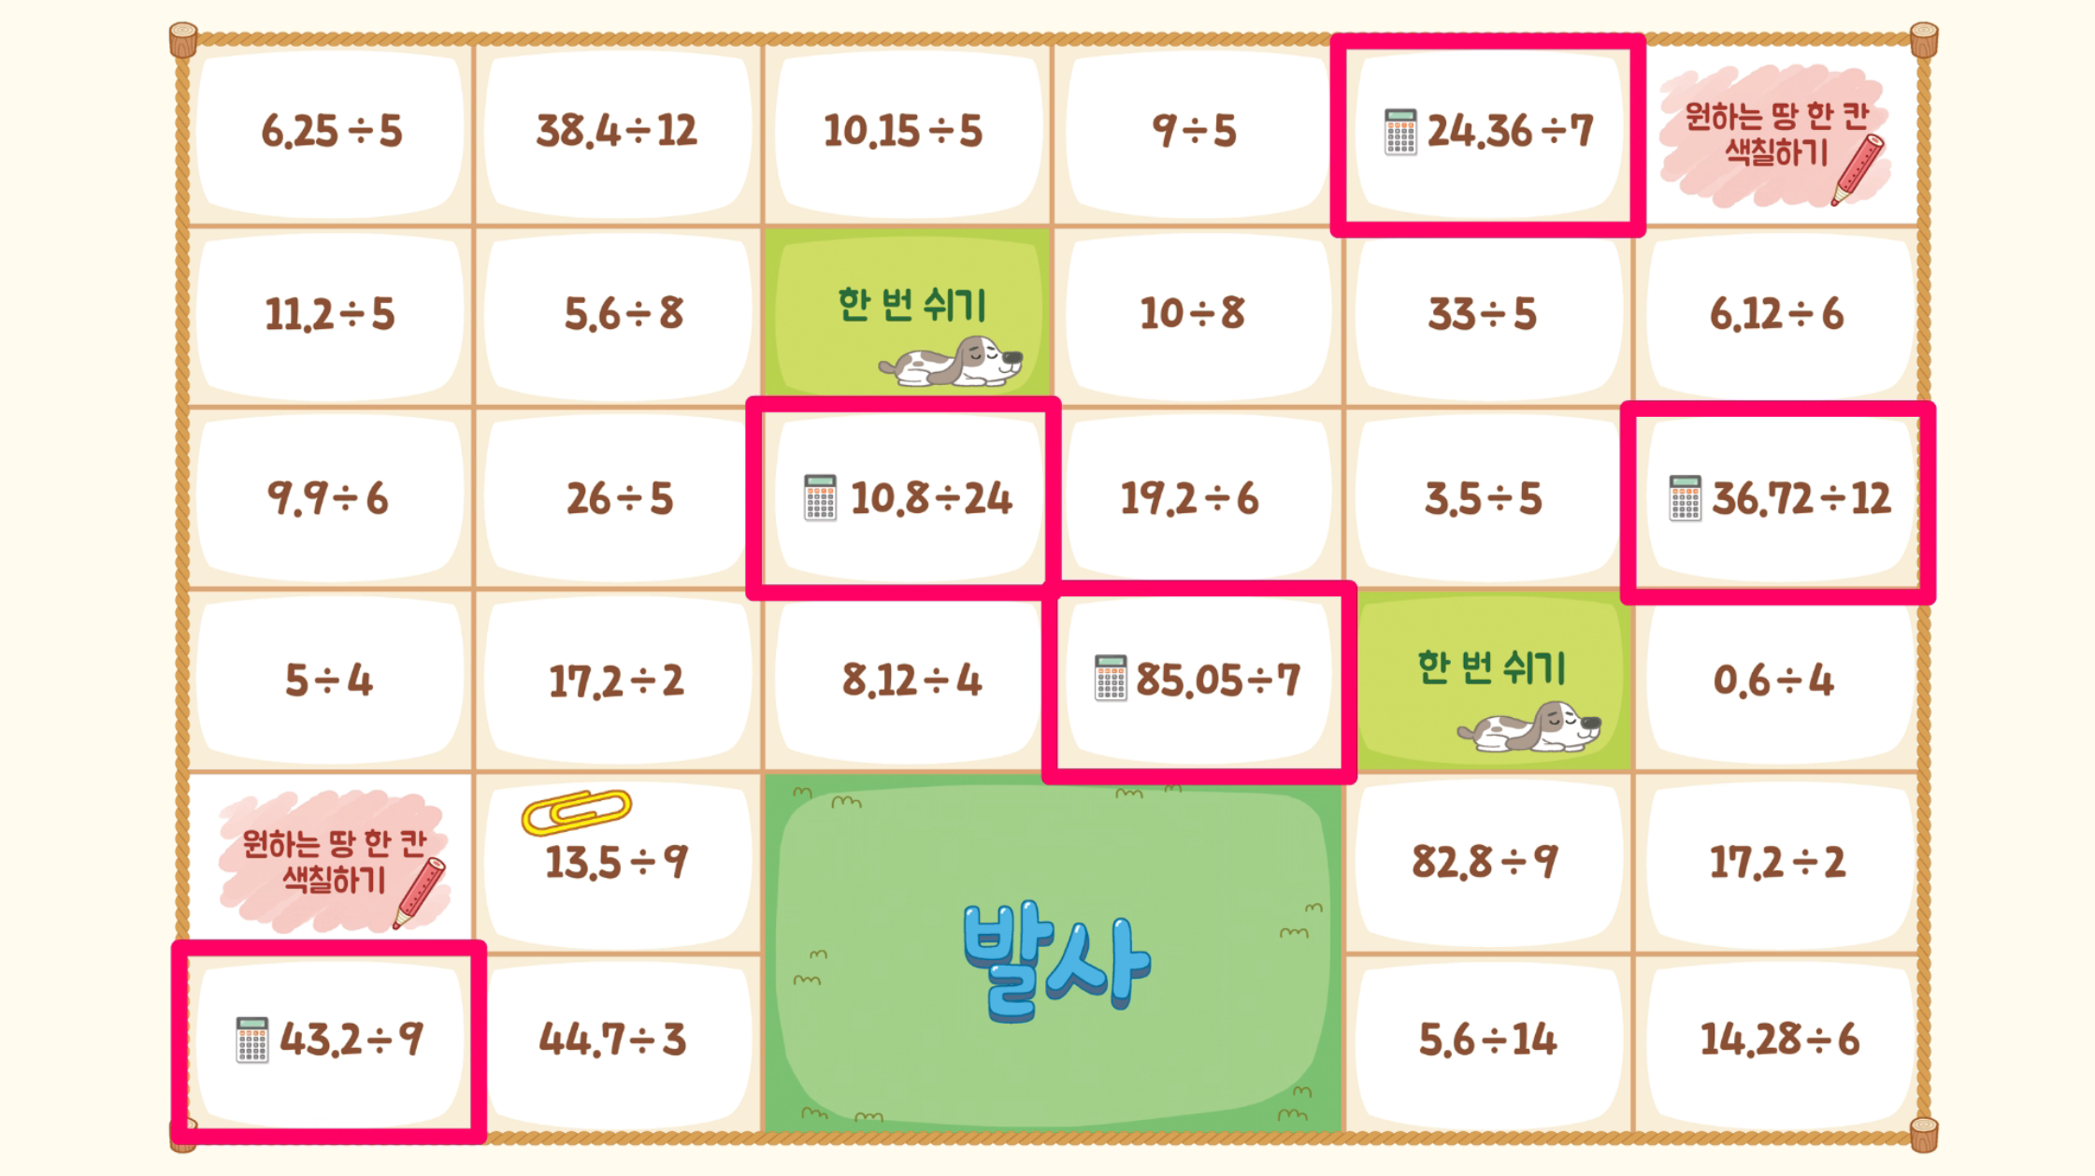
수학_6-1-3_놀이를 더하다_발사! 나눗셈을 옳게 하면 내 땅!
교사
교사
No | UI Description
1 | 버튼을 누르면 모둠 구성 기능이 팝업으로 노출
2 | 슬라이드 버튼
3 | 페이지 네비게이션
4 | 활동 영상 버튼 클릭 시 팝업에서 영상 재생
3
클립이 도착한 땅에 있는 나눗셈을 합니다. 이때 (계산기 그림)이 있으면 계산기로 계산할 수 있습니다. 상대방은 답이 맞는지 계산기로 확인합니다. 클립이 (한 번 쉬기), (원하는 땅 한 칸 색칠하기)에 도착한 경우에는 각 땅에 적힌대로 수행합니다.
4
활동 영상
2
1
모둠 구성하기
3

Slide 7
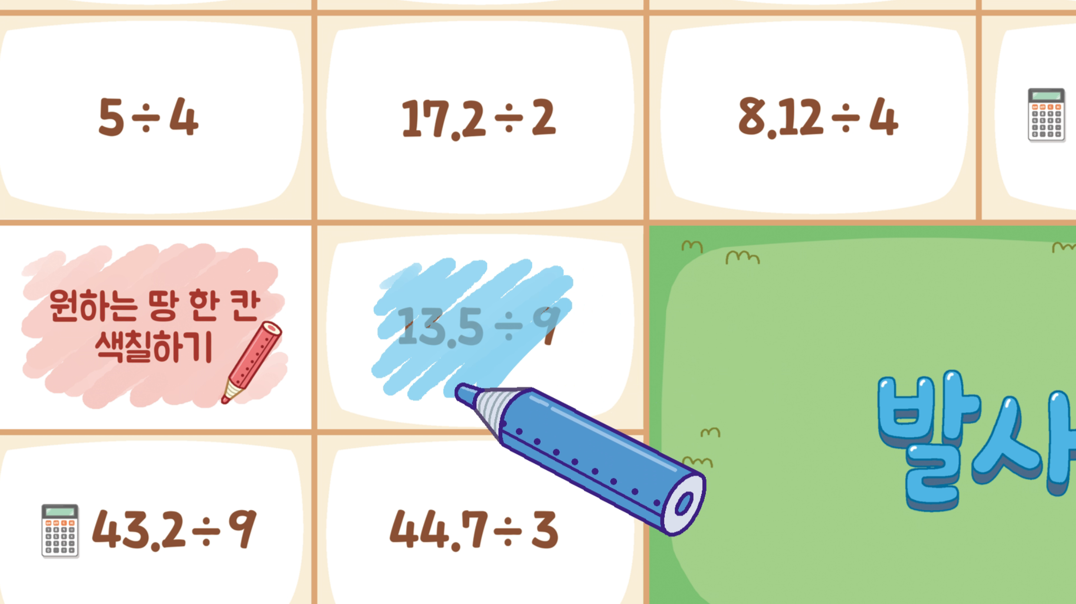
수학_6-1-3_놀이를 더하다_발사! 나눗셈을 옳게 하면 내 땅!
교사
교사
No | UI Description
1 | 버튼을 누르면 모둠 구성 기능이 팝업으로 노출
2 | 슬라이드 버튼
3 | 페이지 네비게이션
4 | 활동 영상 버튼 클릭 시 팝업에서 영상 재생
4
옳게 계산했으면 색연필로 땅을 색칠하고, 잘못 계산했으면 색칠하지 않습니다. 클립을 다시 (발사)에 놓습니다.
4
활동 영상
2
1
모둠 구성하기
3

Slide 8
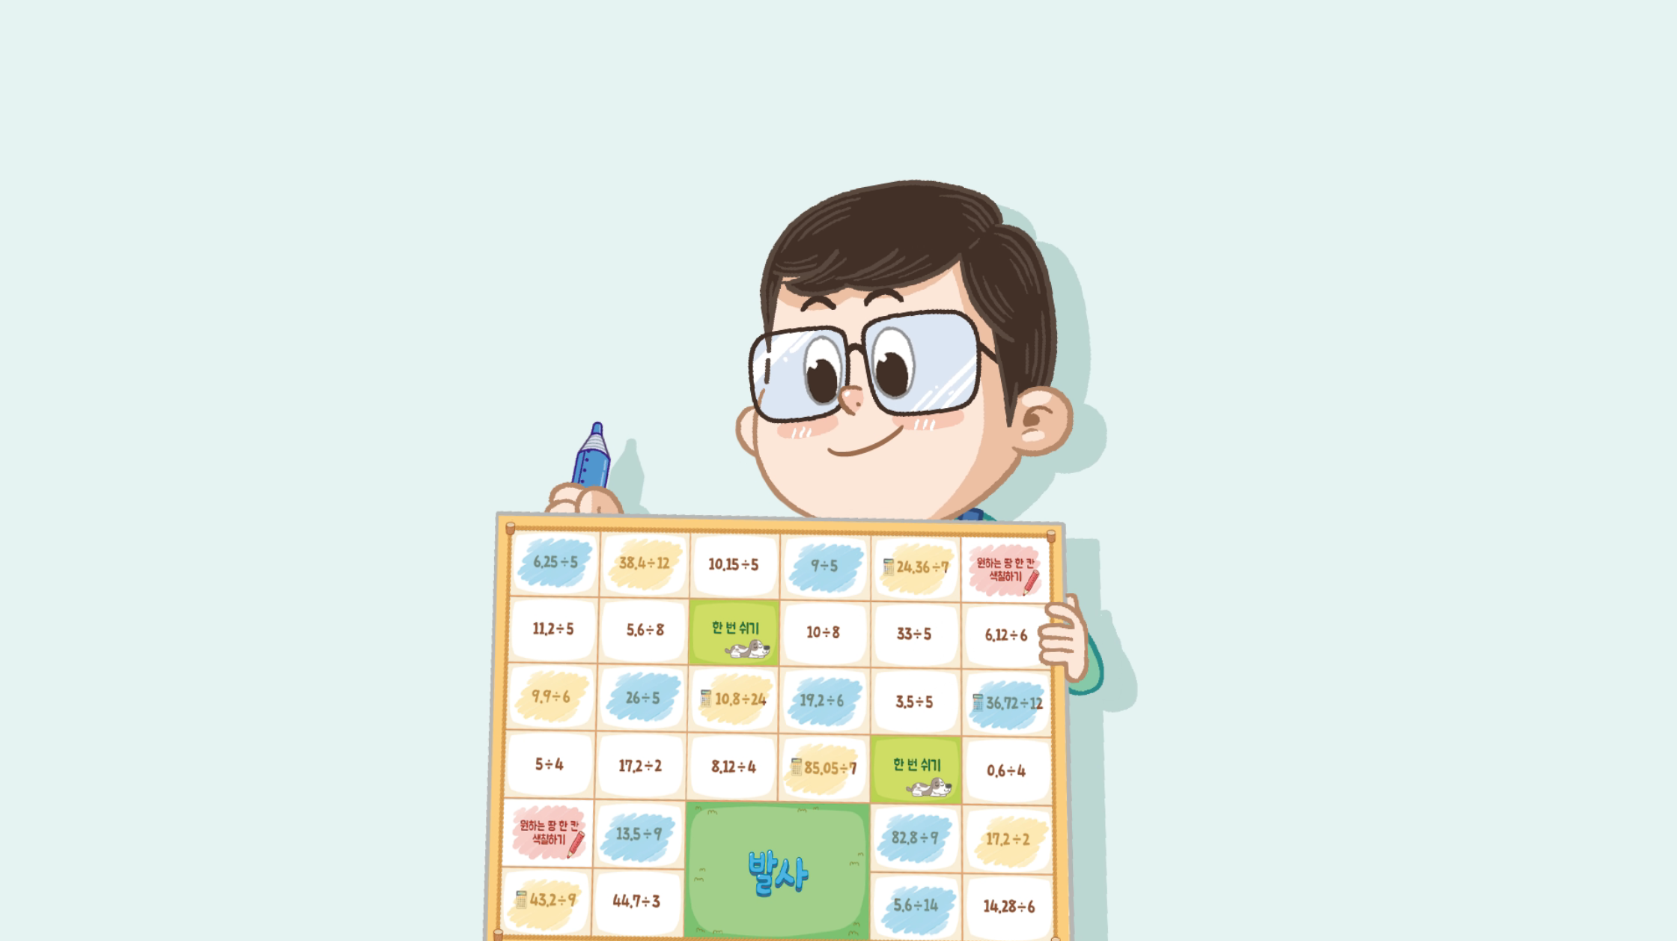
수학_6-1-3_놀이를 더하다_발사! 나눗셈을 옳게 하면 내 땅!
교사
교사
No | UI Description
1 | 버튼을 누르면 모둠 구성 기능이 팝업으로 노출
2 | 슬라이드 버튼
3 | 페이지 네비게이션
4 | 활동 영상 버튼 클릭 시 팝업에서 영상 재생
1~4의 순서대로 놀이를 반복합니다. 정해진 시간 동안 더 많은 땅을 색칠한 사람이 이깁니다.
4
5
활동 영상
2
1
모둠 구성하기
3

Slide 9
수학_6-1-3_놀이를 더하다_발사! 나눗셈을 옳게 하면 내 땅!
학생
교사
No | UI Description
1 | 내 모둠 확인하기 버튼 초기는 비활성화 상태 교사가 완성된 모둠 정보를 전송하면 버튼이 활성화됨 버튼 클릭 시 내 모둠 정보를 확인할 수 있는 팝업 노출(플랫폼)
2 | 슬라이드 버튼
3 | 페이지 네비게이션
4 | 활동 영상 버튼 클릭 시 팝업에서 영상 재생
4
1
순서대로 원하는 땅을 향해 클립을 튕깁니다.
활동 영상
2
1
내 모둠 확인하기
3

Slide 10
수학_6-1-3_놀이를 더하다_발사! 나눗셈을 옳게 하면 내 땅!
학생
교사
No | UI Description
1 | 내 모둠 확인하기 버튼 초기는 비활성화 상태 교사가 완성된 모둠 정보를 전송하면 버튼이 활성화됨 버튼 클릭 시 내 모둠 정보를 확인할 수 있는 팝업 노출(플랫폼)
2 | 슬라이드 버튼
3 | 페이지 네비게이션
4 | 활동 영상 버튼 클릭 시 팝업에서 영상 재생
4
2
클립이 여러 땅에 걸친 경우 클립이 더 많이 걸친 땅이 도착한 땅이 됩니다. 또, 클립이 색칠된 땅에 도착하거나 놀이판 밖으로 나간 경우 클립을 발사에 놓고 다시 한번 튕깁니다.
활동 영상
2
1
내 모둠 확인하기
3

Slide 11
수학_6-1-3_놀이를 더하다_발사! 나눗셈을 옳게 하면 내 땅!
학생
교사
No | UI Description
1 | 내 모둠 확인하기 버튼 초기는 비활성화 상태 교사가 완성된 모둠 정보를 전송하면 버튼이 활성화됨 버튼 클릭 시 내 모둠 정보를 확인할 수 있는 팝업 노출(플랫폼)
2 | 슬라이드 버튼
3 | 페이지 네비게이션
4 | 활동 영상 버튼 클릭 시 팝업에서 영상 재생
4
3
클립이 도착한 땅에 있는 나눗셈을 합니다. 이때 (계산기 그림)이 있으면 계산기로 계산할 수 있습니다. 상대방은 답이 맞는지 계산기로 확인합니다. 클립이 (한 번 쉬기), (원하는 땅 한 칸 색칠하기)에 도착한 경우에는 각 땅에 적힌대로 수행합니다.
활동 영상
2
1
내 모둠 확인하기
3

Slide 12
수학_6-1-3_놀이를 더하다_발사! 나눗셈을 옳게 하면 내 땅!
학생
교사
No | UI Description
1 | 내 모둠 확인하기 버튼 초기는 비활성화 상태 교사가 완성된 모둠 정보를 전송하면 버튼이 활성화됨 버튼 클릭 시 내 모둠 정보를 확인할 수 있는 팝업 노출(플랫폼)
2 | 슬라이드 버튼
3 | 페이지 네비게이션
4 | 활동 영상 버튼 클릭 시 팝업에서 영상 재생
4
4
옳게 계산했으면 색연필로 땅을 색칠하고, 잘못 계산했으면 색칠하지 않습니다. 클립을 다시 (발사)에 놓습니다.
활동 영상
2
1
내 모둠 확인하기
3

Slide 13
수학_6-1-3_놀이를 더하다_발사! 나눗셈을 옳게 하면 내 땅!
학생
교사
No | UI Description
1 | 내 모둠 확인하기 버튼 초기는 비활성화 상태 교사가 완성된 모둠 정보를 전송하면 버튼이 활성화됨 버튼 클릭 시 내 모둠 정보를 확인할 수 있는 팝업 노출(플랫폼)
2 | 슬라이드 버튼
3 | 페이지 네비게이션
4 | 활동 영상 버튼 클릭 시 팝업에서 영상 재생
1~4의 순서대로 놀이를 반복합니다. 정해진 시간 동안 더 많은 땅을 색칠한 사람이 이깁니다.
4
5
활동 영상
2
1
내 모둠 확인하기
3

Slide 14

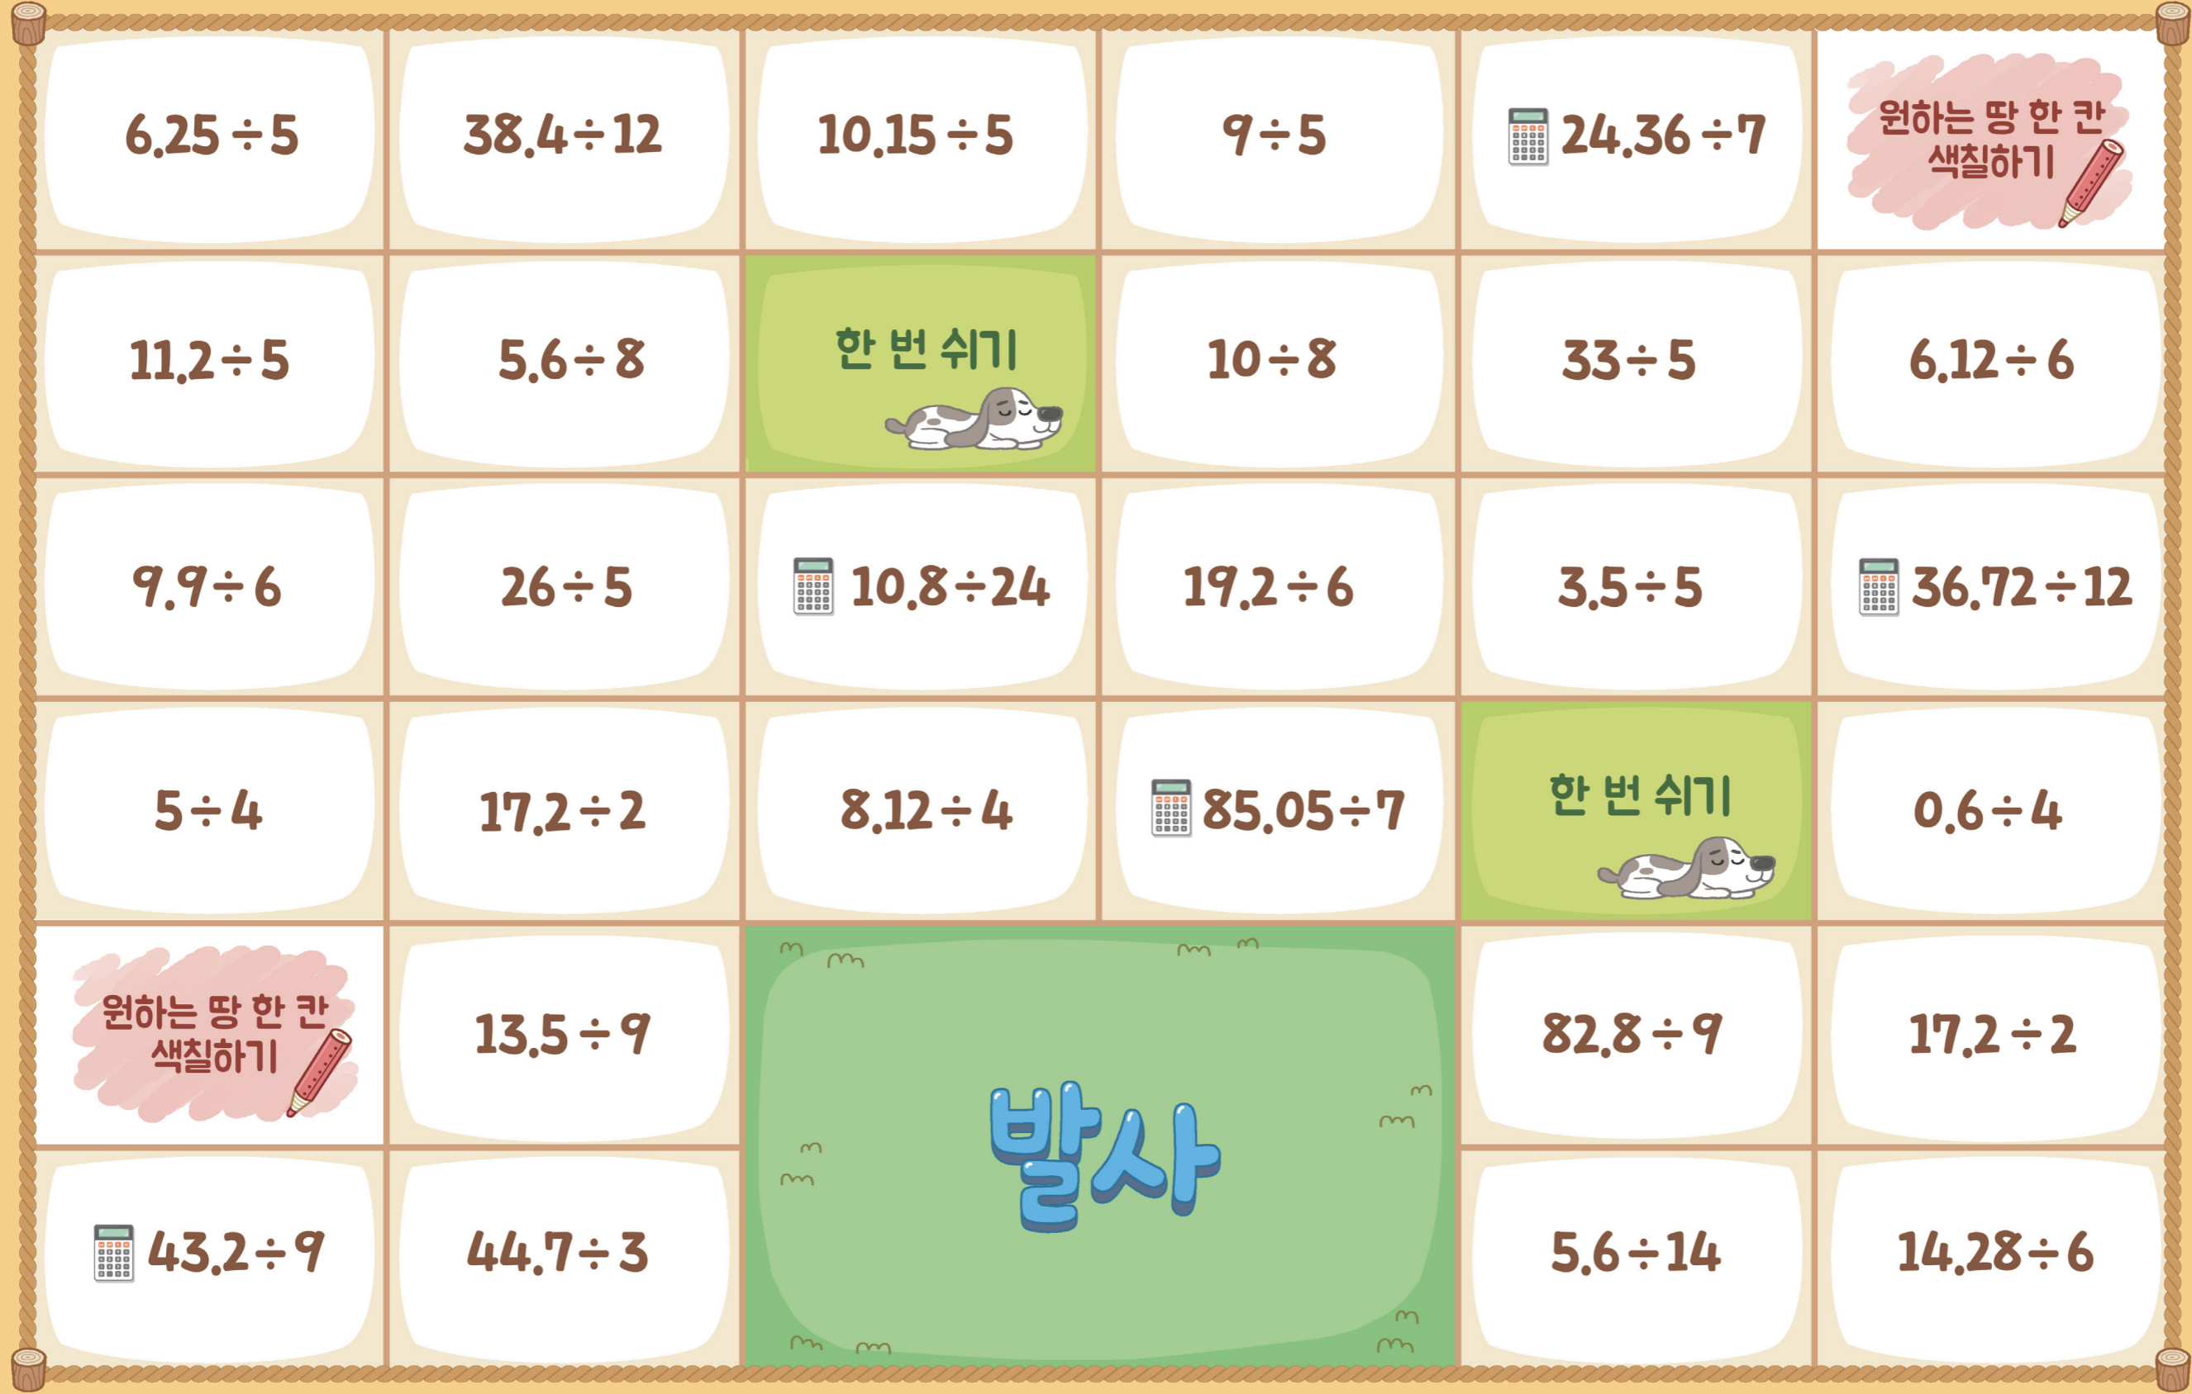


수학_6-1-3_놀이를 더하다_발사! 나눗셈을 옳게 하면 내 땅!
No | UI Description
1 | 1)타이머 - 분 : 0~40까지 설정 가능 - 초 : 0~60까지 설정 가능 - 종료 10초 전 : 효과음 재생 (수학 3-4 셋팅값 반영) - 타임오버 : "시간이 종료되어 답안이 제출됩니다." 딤처리된 팝업 노출 / 텍스트 아래에 중앙정렬로 '확인'버튼 / 클릭 시, 사라짐 + 해당 시점까지를 바탕으로 색칠한 값이 높은 사람이 위너 + 위너 안내 팝업 **팝업 디자인 : 활동가이드 디자인 참고해서 디자인 요청
2 | -타이머 셋팅 시작 시, 버튼 활성화 -버튼 클릭 시, 3번 발사 버튼 활성화 -버튼 클릭 시, 1번 순서 활성화 / 2번은 비활성화 -리셋 없음, 이탈 후 재진입 시 초기화
3 | 발사버튼 -클릭 시, 클립 이동 -각 칸별로 이동 가능 / 색칠한 칸에도 드롭 가능 > 원위치되고 순서는 바뀌지 않음
3-1 | 1)입력 팝업 -클립이 칸 도착 시, 입력팝업 노출 -3-2) 모든 수식 칸 도착 시 노출 -3-3) 계산기가 있는 수식 칸 도착 시 노출 2) 3-2 -입력칸에 숫자 입력 가능 / 뭐라도 입력하면 확인버튼 활성화 -정답이면 친구확인 O, X 버튼 노출 -친구확인 버튼 O를 선택하면 노란색/파란색 칠하기 버튼 노출 -선택한 색으로 해당 칸 색칠 -친구확인 버튼 X를 선택하면 해당 칸은 리셋 3)3-3 : 계산기도 정답 확인 클릭 시, 활성화
4 | 한 번 쉬기 -클립이 해당 칸 도착 시, 순서는 다음 사람으로 이동
5 | 제출하기 버튼 -모든 칸에 색칠이 완료되면 활성화 - 제출하기 버튼 클릭 시, 교사에게 캡쳐 화면 전송 - 제출하기 버튼 클릭 전 까지 저장하지 않으며 페이지 이탈 시, 리셋됨
1
10 분 00 초
2
1번
색칠한 칸 2개
2번
색칠한 칸 1개
대표 기기 변경하기
6.25÷5
38.4÷12
10.15÷5
9÷5
24.36÷7
원하는 땅 한 칸
색칠하기
43.2÷9
입력 팝업
3-1
10÷8
33÷5
6.12÷6
11.2÷5
5.6÷8
한 번 쉬기
44.7÷3
9.9÷6
26÷5
10.8÷24
19.2÷6
3.5÷5
36.72÷12
원하는 땅 한 칸
색칠하기
4
5÷4
17.2÷2
8.12÷4
85.05÷7
한 번 쉬기
0.6÷4
5.6÷14
원하는 땅 한 칸
색칠하기
13.5÷9
3
82.8÷9
17.2÷2
14.28÷6
3-2
3-3
5
9.9 ÷ 6 =
9.9 ÷ 6 =
X
O
친구 확인
노란색 칠하기
파란색 칠하기
X
O
친구 확인
노란색 칠하기
파란색 칠하기

Slide 15
수학_6-1-3_놀이를 더하다_발사! 나눗셈을 옳게 하면 내 땅!
No | UI Description
1 | 1)타이머 - 분 : 0~40까지 설정 가능 - 초 : 0~60까지 설정 가능 - 종료 10초 전 : 효과음 재생 (수학 3-4 셋팅값 반영) - 타임오버 : "시간이 종료되어 답안이 제출됩니다." 딤처리된 팝업 노출 / 텍스트 아래에 중앙정렬로 '확인'버튼 / 클릭 시, 사라짐 + 해당 시점까지를 바탕으로 색칠한 값이 높은 사람이 위너 + 위너 안내 팝업 **팝업 디자인 : 활동가이드 디자인 참고해서 디자인 요청
2 | -타이머 셋팅 시작 시, 버튼 활성화 -버튼 클릭 시, 3번 발사 버튼 활성화 -버튼 클릭 시, 1번 순서 활성화 / 2번은 비활성화 -리셋 없음, 이탈 후 재진입 시 초기화
3 | 발사버튼 -클릭 시, 클립 이동 -각 칸별로 이동 가능 / 색칠한 칸에도 드롭 가능 > 원위치되고 순서는 바뀌지 않음
3-1 | 1)입력 팝업 -클립이 칸 도착 시, 입력팝업 노출 -3-2) 모든 수식 칸 도착 시 노출 -3-3) 계산기가 있는 수식 칸 도착 시 노출 2) 3-2 -입력칸에 숫자 입력 가능 / 뭐라도 입력하면 확인버튼 활성화 -정답이면 친구확인 O, X 버튼 노출 -친구확인 버튼 O를 선택하면 노란색/파란색 칠하기 버튼 노출 -선택한 색으로 해당 칸 색칠 -친구확인 버튼 X를 선택하면 해당 칸은 리셋 3)3-3 : 계산기도 정답 확인 클릭 시, 활성화
4 | 한 번 쉬기 -클립이 해당 칸 도착 시, 순서는 다음 사람으로 이동
5 | 제출하기 버튼 -모든 칸에 색칠이 완료되면 활성화 - 제출하기 버튼 클릭 시, 교사에게 캡쳐 화면 전송 - 제출하기 버튼 클릭 전 까지 저장하지 않으며 페이지 이탈 시, 리셋됨
1
10 분 00 초
2
1번
색칠한 칸 2개
2번
색칠한 칸 1개
6.25÷5
38.4÷12
10.15÷5
9÷5
24.36÷7
원하는 땅 한 칸
색칠하기
43.2÷9
3-1
입력 팝업
11.2÷5
5.6÷8
한 번 쉬기
10÷8
33÷5
6.12÷6
44.7÷3
9.9÷6
26÷5
10.8÷24
19.2÷6
3.5÷5
36.72÷12
원하는 땅 한 칸
색칠하기
4
5÷4
17.2÷2
8.12÷4
85.05÷7
한 번 쉬기
0.6÷4
5.6÷14
원하는 땅 한 칸
색칠하기
13.5÷9
3
발사
82.8÷9
17.2÷2
14.28÷6
3-2
3-3
5
제출
9.9 ÷ 6 =
9.9 ÷ 6 =
X
O
친구 확인
노란색 칠하기
파란색 칠하기
X
O
친구 확인
노란색 칠하기
파란색 칠하기

